Slide 1
膀胱瘤MRI分割汇报
李自强 2018年10月15日

Slide 2
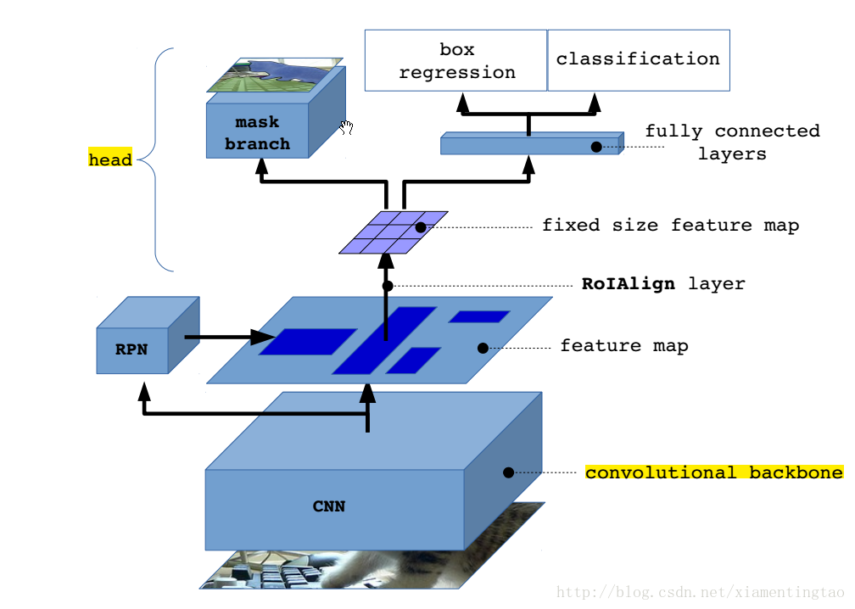
Mask RCNN
网络结构

Slide 3
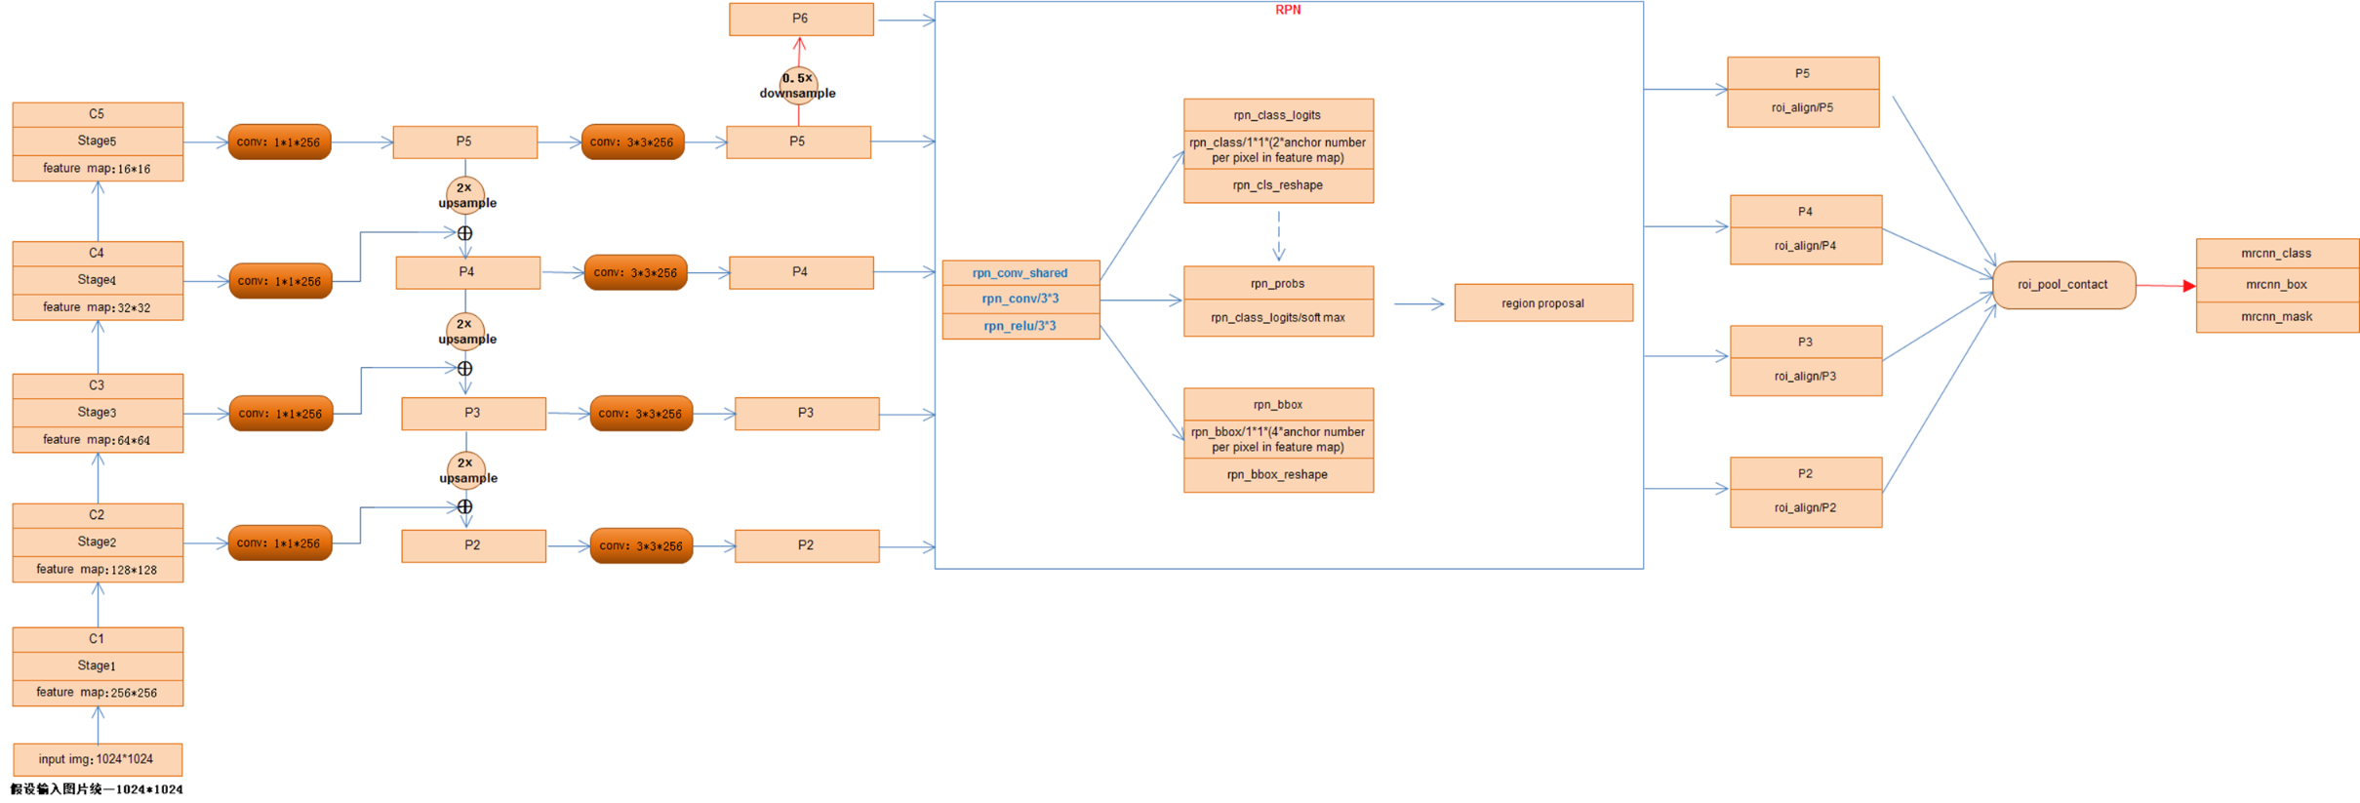
ResNet101+FPN
Feature map：[P2,P3,P4,P5,P6]
Loss：rpn_class_loss 、rpn_bbox_loss 、class_loss、bbox_loss 、mask_loss

Slide 4
近期工作
分割：UNet、PNet、grabcut(GMM混合高斯模型)
FCN：Deeplab v1、v2、v3(Atrous Convolution)
DeepMedic(3D MRI)
CRF：denseCRF、MRF

Slide 5
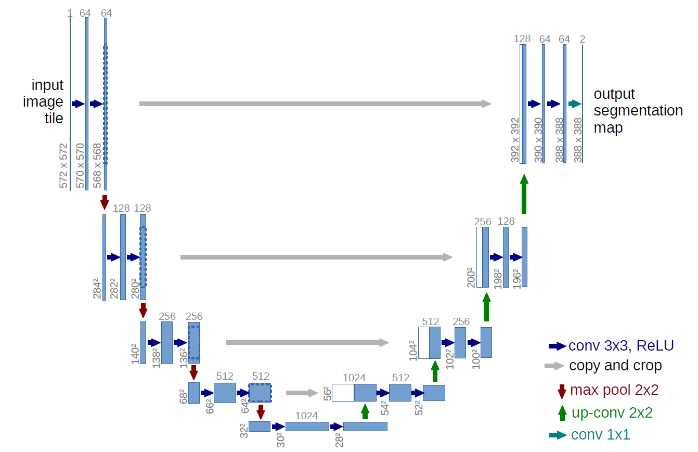
Unet
网络结构

Slide 6
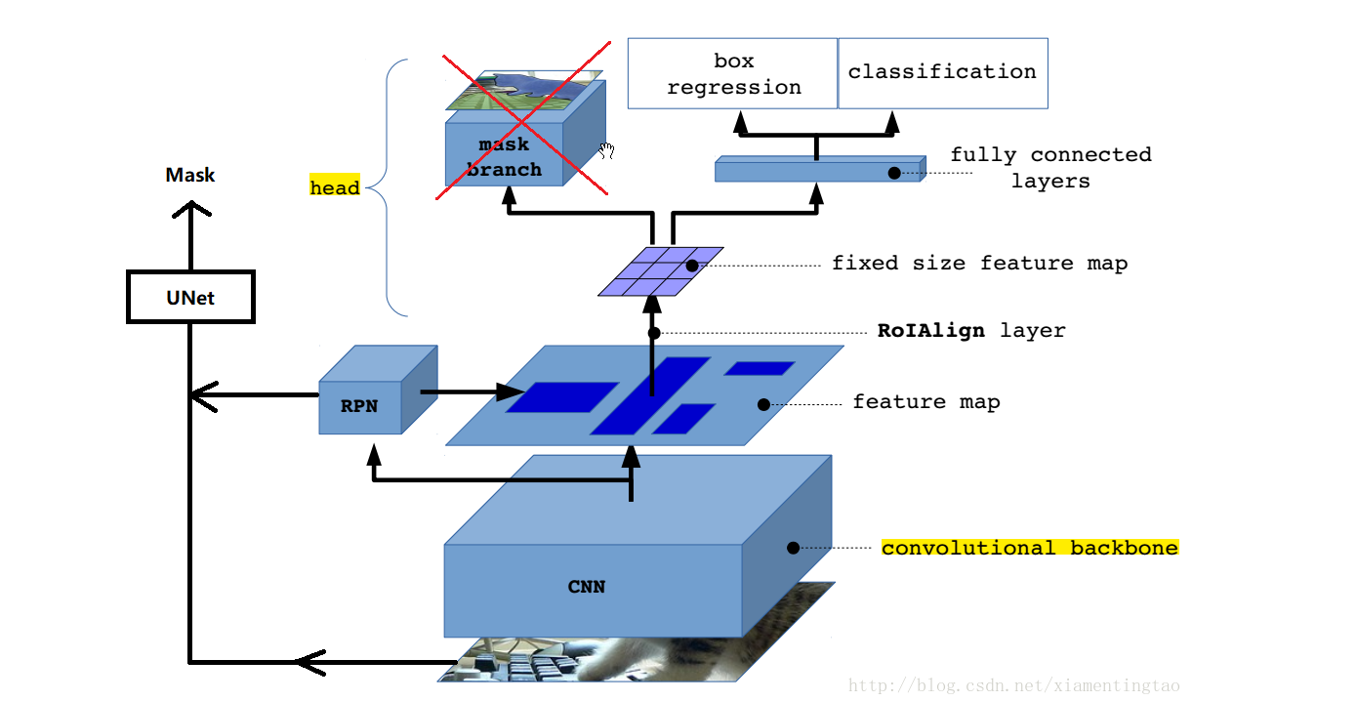
Unet+Mask RCNN
网络结构

Slide 7
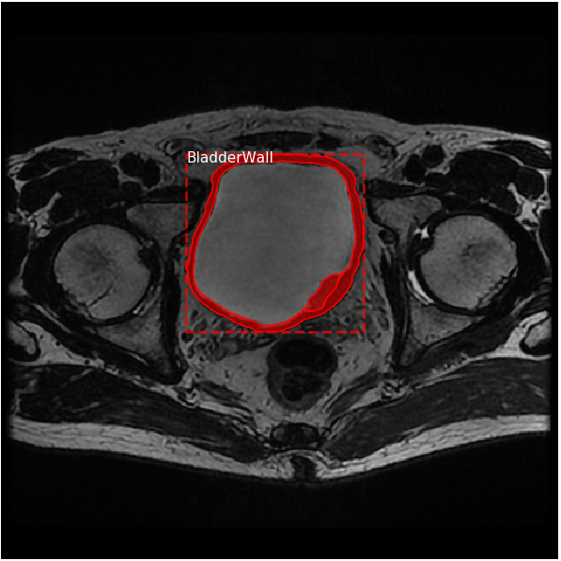
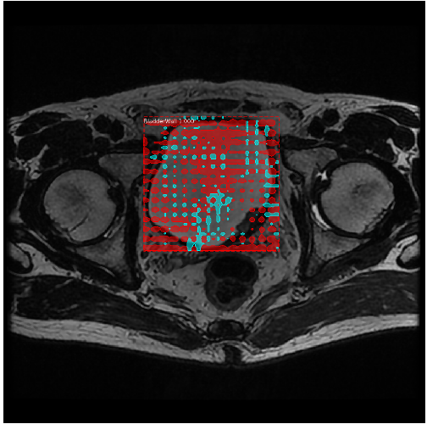
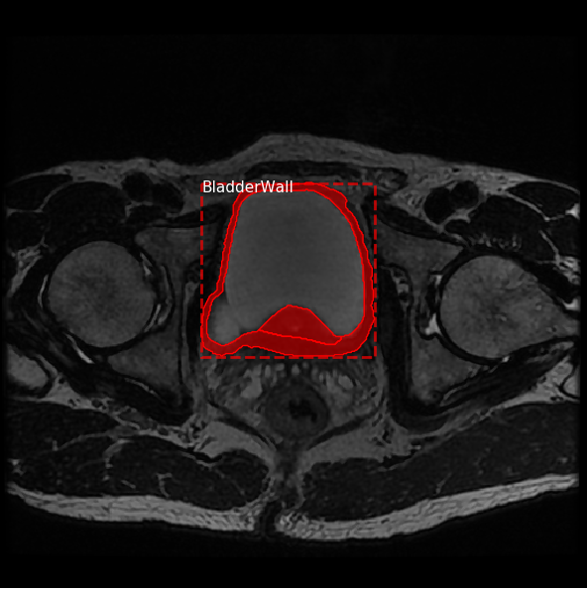
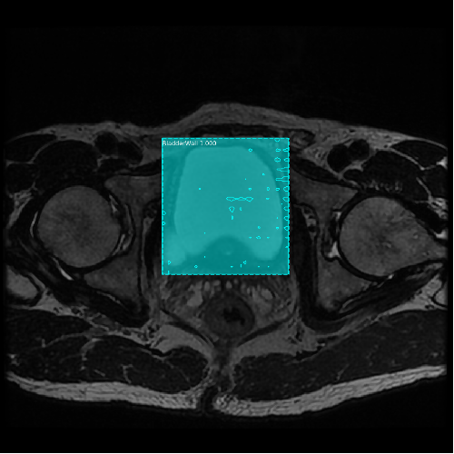
Unet+Mask RCNN
结果

Slide 8
CRF
denseCRF

Slide 9
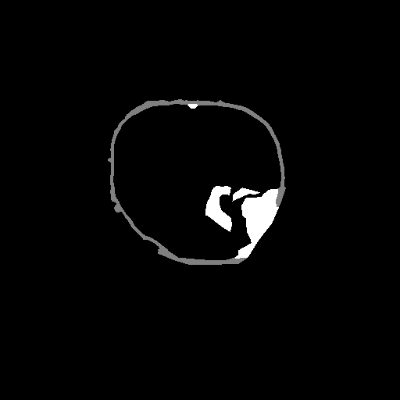
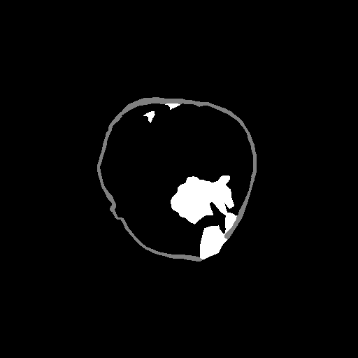
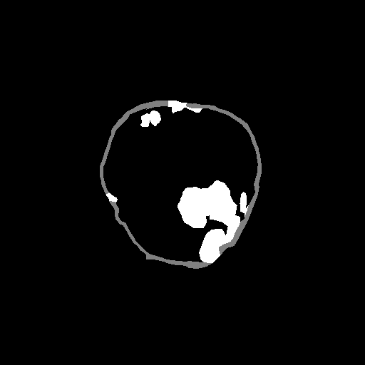
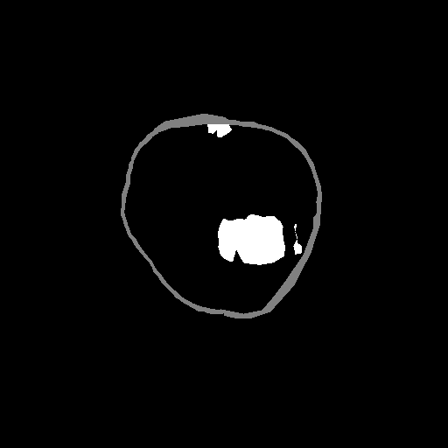
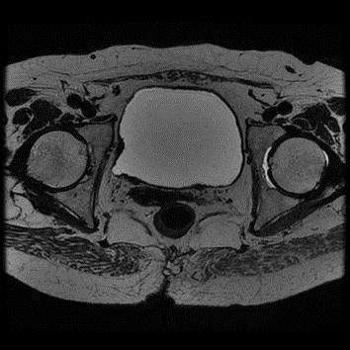
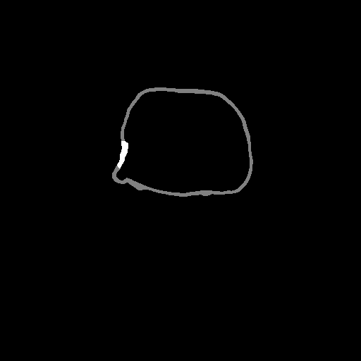
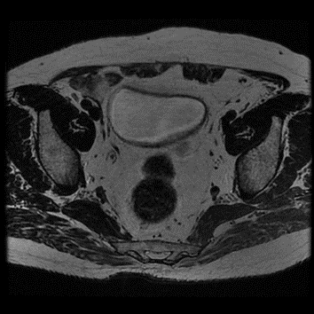
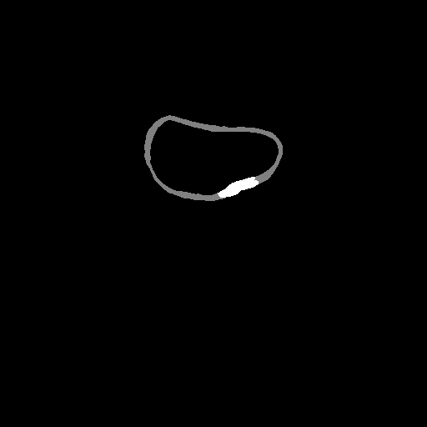
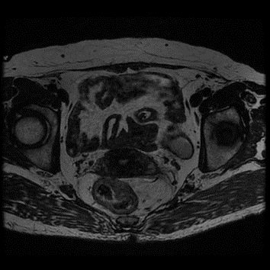
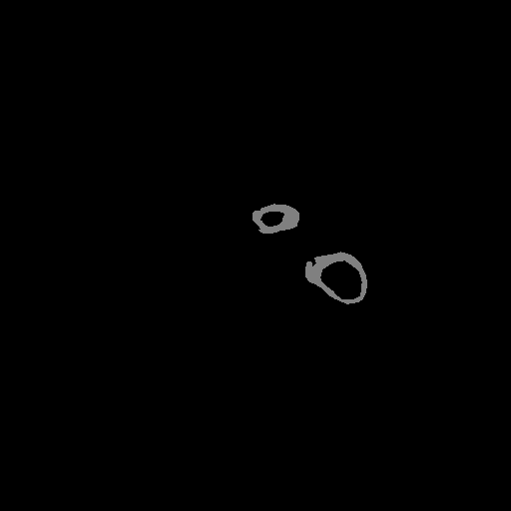
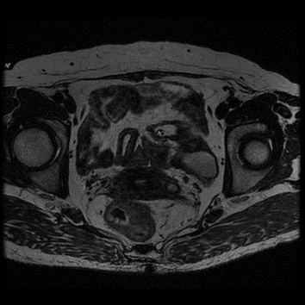
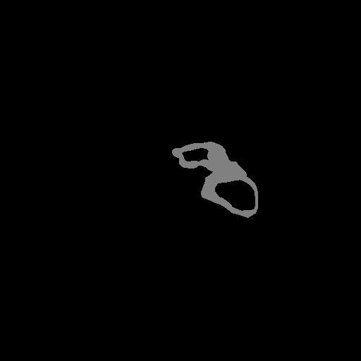
数据存在的问题
多块肿瘤：每块能否检测到、标签并没有对不同块mask作区分，如何二值mask
膀胱壁：膀胱壁癌变
两个膀胱壁

